Slide 1
璀璨的駐波
與本主題有關的科學
一、原理
駐波為兩個波長、週期、頻率和波速皆相同的波，相向干涉而形成的波，波形無法前進，因此無法傳遞能量。波形高點稱之為腹點，即能量最大的點；中間不動的點稱為節點，為能量為零的點。
二、圓形的駐波
圓環上的駐波
https://www.youtube.com/watch?v=flFZ9G_zf1E
駐波呈現於一繩子上，將繩子繞成一個圈，震動可形成圓形的駐波。和繩子上的駐波一樣有著不同階數的差異。
三、水的駐波
平時在家裡的浴缸即可觀察到水面上的駐波。而駐波可分為兩端固定、一端自由和兩端自由，而水面即為兩端自由的駐波，其兩端皆為腹點，而管狀時的固定端即為節點。
(113級 鄭荷君)

Slide 2
四、肯特管的現象
肯特管簡單示範
https://www.youtube.com/watch?v=uL9e_naXp2M
肯特管藉由聲音的干涉產生駐波，並在駐波中的波節與波節之間，產生規則的層次線紋。
(112級 施柏安)
五、光的駐波
#208​: Visualizing RF Standing Waves on Transmission Lines
https://www.youtube.com/watch?v=M1PgCOTDjvI
當折射率為零時，光不再表現為移動的波——即在空間中移動的一系列波峰和波谷，相反，光波會延伸至無限長。這對於集成光子學來說至關重要，因為大多數光學設備使用兩種或多種光波之間的相互作用來工作，如果波長無限長，匹配這一波長的相位很容易。一般而言，光波的波長太小且振蕩得太快，因此很難對其屬性進行測量，只能給出平均值。真正看見波長的唯一方式是讓兩種波進行干涉，而頻率相同、傳輸方向相反的兩種波進行干涉產生的波被稱為駐波。
(112級 黃玫瑾)

Slide 3
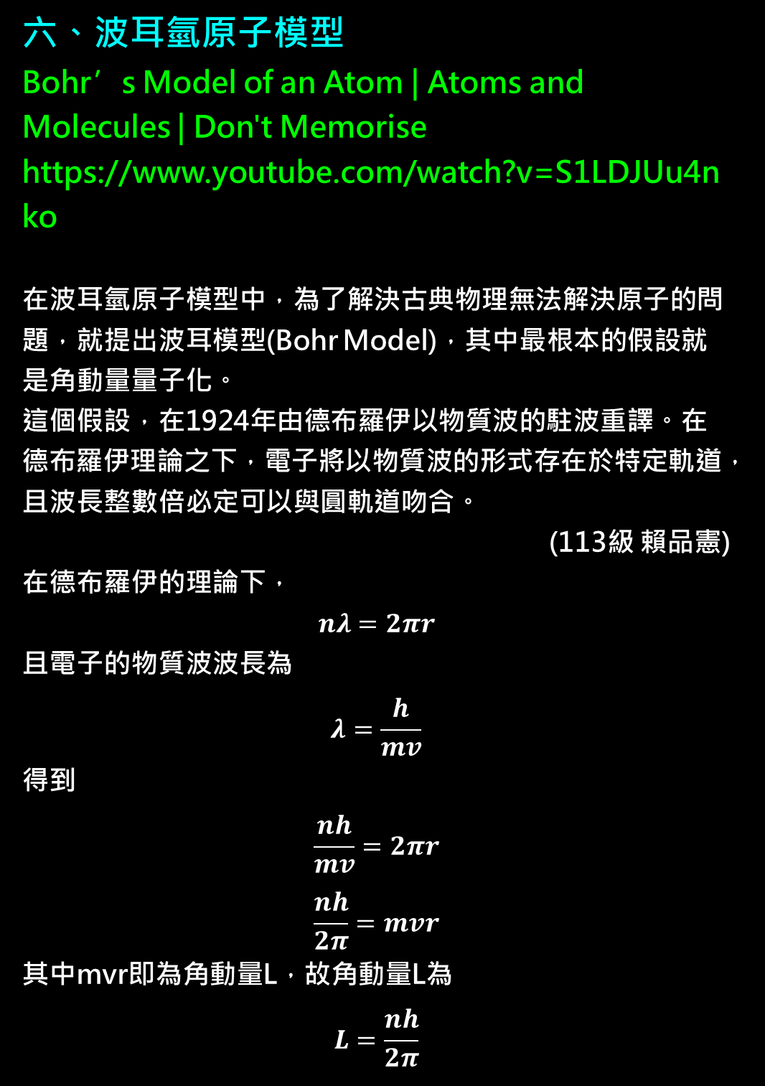
六、波耳氫原子模型
Bohr’s Model of an Atom | Atoms and Molecules | Don't Memorise
https://www.youtube.com/watch?v=S1LDJUu4nko
在波耳氫原子模型中，為了解決古典物理無法解決原子的問題，就提出波耳模型(Bohr Model)，其中最根本的假設就是角動量量子化。
這個假設，在1924年由德布羅伊以物質波的駐波重譯。在德布羅伊理論之下，電子將以物質波的形式存在於特定軌道，且波長整數倍必定可以與圓軌道吻合。
(113級 賴品憲)
在德布羅伊的理論下，
$$nλ=2πr$$
且電子的物質波波長為
$$λ=\frac{h}{mv}$$
得到
$$\frac{nh}{mv}=2πr$$
$$\frac{nh}{2π}=mvr$$
其中mvr即為角動量L，故角動量L為
$$L=\frac{nh}{2π}$$

